Slide 1
APRE TEKNOLOJİSİ

Slide 2
APRENİN TANIMI VE AMACI
Tekstil materyallerinin ön terbiye ve renklendirme işlemleri sonrası terbiye işletmesine terk etmeden önce gördükleri mekanik ve kimyasal tüm işlemlere bitim işlemleri veya apre işlemleri denir.
Tekstil ürününe renklendirme sonrası yapılan apre işlemlerindeki amaç:
1.Ürünün tutumunu
2.Görünümünü değiştirmek ve geliştirmektir.
Bu işlemleri yapan kişiye ve işletmecilerde apreci denir.
Kimyasal ve mekanik yollarla uygulanan apre işlemlerinin tamamı her ürüne uygulanmamaktadır. Apre işlemleri yapılırken bazı ölçütler göz önünde bulundurulur.

Slide 3
Bunlar:
1.Ürünün formu
2.Elyafın cinsi
3.Kullanım amacı
4.Kalıcılık derecesi
5.Ürünün incelik ve kalınlığıdır.
Örneğin sentetik liflerde görülen statik elektriklenme doğal liflerde meydana gelmez. Bu nedenle statik elektriklenmeyi önleyici apre sadece sentetik esaslı liflerden üretilen mamullere uygulanabilir. Kimyasal ve mekanik yollarla apre işlemi yapılırken elyaf cinsi göz önünde bulundurulur. Bazı apre işlemleri ortak her cins elyafa uygulanabilirken bazılarıysa tüm lif çeşitlerine uygulanamamaktadır.

Slide 4
Mekanik Kuru Apre
Bastırma, kesme ,tüylendirme,traşlama,zımparalama gibi mekanik etkiler ile, büyük çoğunlukla mamüle kuru halde yapılan apre işlemleridir. Bu işlemler sırasında herhangi bir kimyasal madde kullanılmadığından,kimyasal bir bag söz konusu değildir.Bazı durumlarda işlemler sırasında,su ve yardımcı maddeler etki ettirilirsede aplikasyon söz konusu olmadığından kimyasal bir bağda meydana gelemez.
1.ŞARDONLAMA; Doğal ve sentetik tüm kumaşlara uygulanabilen ortak bir mekanik apre işlemidir.Şardonlama,şardon makinasında yapılır.Kumaş,şardon makinesından geçirilirken makinede bulunan tarayıcı silindirler üzerindeki çelik iğnelere temas ettirilir.Bu sayede kumaşı oluşturan ipliklerin içerisinden lifler dışarı çekilir.Dışarı çıkarılan lifler kumaştan ayrılmadığı için kumaş tüylü bir görünüm kazanır. Genellikle kışlık giyim eşyalarına, battaniyelik kumaşlara uygulanır.

Slide 6
2.ZIMPARALAMA; Dokuma veya örgü kumaşın zımpara silindirine temas ettirilmesiyle yapılan bitim işlemidir.Bu da şardonlama gibi bir nevi tüylendirme işlemi olmasına rağmen elde edilen efekt tamamen biribirinden farklıdır.Zımparalamada bir nevi süet görüntüsü elde edilir.Zımparalanmış kumaşın yüzeyindeki tüylenme efekti,daha kısa ve düzenli olduğundan fantezi kumaşlara uygulanır.
3.İSTİM VEREREK FIRÇALAMA; Şardonlama ve makaslama gibi mekanik işlemler sonucu kumaş yüzeyinde kalan lif uçuntularını uzaklaştırmak,kumaşı yumuşatmak ve parlatmak için yapılan mekanik bitim işlemidir.Kumaş kuru yada nemli bir şekilde döner fırçalar arasından geçirilir.Bu fırçaların kumaşa sürtünmesiyle üzerinde bulunan lif uçuntuları uzaklaşır.Bu işlem,aynı zamanda kumaşa kısmen yumuşaklık ve parlık sağlar.

Slide 7
3.MAKASLAMA; Kumaş yüzeyinde bulunan lif çıkıntılarının tamamen uzaklaştırılmasını,yine kumaş yüzeyinde bulunan havların belli bir uzunlukta kesilmesini sağlayan mekanik bitim işlemidir.Traş makinası olarak da anılan makaslama makinesinde kumaş,makas masasıyla düz ve spiral bıçakların arasından geçirilir. Dönen spirel bıçak sayesinde,kumaş yüzeyindeki lif çıkıntıları ve havlar belli bir uzunlukta kesilir.Böylelikle kumaş yüzeyi pürüzsüz, düzgün bir hal alırken parlaklığıda artar.
4.TUMBLER YAPMA; Ön terbiye ve renklendirme işlemleri sonucu gramajı düşmüş,yapısal olarak zayıflamış kumaşları enden ve boydan toplatarak ;ağırlık kazandırmak amacıyla yapılmaktadır.
Elyaf çeşidine göre uygulanan mekanik apre işlemleri
Selüloz esaslı mamullere uygulanan mekanik apre işlemleri

Slide 8
5.SANFOR; Ön terbiye ve renklendirme işlemleri sırasında ,kumaşta özellikle çözgü yönünde gerilim meydana gelir.Bu gerilim giderilmezse müşterinin kullanımı esnasında daha ilk yıkamada üründe çekme,kısalma meydana gelir.Terbiye işlemleri esnasında meydana gelen bu gerilimi ortadan kaldırmak için kumaş sanforlanır.Sanfor makinesinde kumaş önce enine sonrada boyuna nemli ısı ve keçenin yardımıyla sonrada boyuna nemli keçe ve ısının yardımıyla büzdürülür.
6.KALANDIRLAMA; En az iki silindir arasında basınç altında materyalin geçirilmesiyle yapılan bitim işlemidir.Kalandırlama makinasınde ısıtılan silindir ve yüksek basıncın etkisiyle kumaşın parlaklığının artması sağlanır.Ayrıca kumaş ütülenmiş görünüm kazanmaktadır.Kalandırlama pamuklu kumaşlar başta olmak üzere sentetik ve yünlü kumaşlarada uygulanmaktadır.

Slide 10
6.KALICI ŞEKİL VERME İŞLEMİ; Selülozik liflerden üretilmiş kumaşların yüksek ısıdaki silindirler veya kalıplar arasından geçirilerek bu kumaşlara belli bir desen ve şekil verilmesidir.
PROTEİN ESASLI MAMULLERE UYGULANAN MEKANİK APRE İŞLEMLERİ
1.Tesbit(Krablama); Özellikle yünlü kumaşlara uygulanmaktadır.kumaşın yüksek sıcaklıktaki su içerisinden gergin ,enine açık bir vaziyette geçirilerek kumaşa boyut stabilitesikazandırılması işlemidir.Yünlü kumaşlarda ve pul tabakası bulunan diğer hayvansal liflerde meydana gelen keçeleşme isteğini en aza indirmekiçin yapılmaktadır.
2.DEKATÜR;Yünlü kumaşların dikime gitmeden önce gördüğü son işlemlerden biridir.Dekatürleme apresinde amaç metaryali dikime hazır hale getirmektir.Dekatür ile kumaşın yumuşaklığı ve parlaklığı arttırılır.

Slide 12
3.PRESLEME;Pamuklu kumaşlara yapılan kalandırlama apresinde elde edilen etkileri sağlamak için yünlü kumaşlara presleme yapılır.Kalandırlar ,yünü ezerek yapay bir parlaklık ve buna bağlı olarak basık bir görüntü oluşturur.Preslemeyle yünlü kumaşa,parlaklık ve yumuşaklık kazandırılır.
4.DİNKLEME;Yünlülerin keçeleşme özelliğinden faydalanarak kontrol altında yapılan keçeleştirme işlemidir gevşek dokunmuş kumaşlar bu işlemler ile daha sıkı bir yapı oluşturur.

Slide 13
Kimyasal (Yaş) Apre
Kimyasal bitim işlemlerinin esası,kimyasal maddelerin herhangi bir uygulama yöntemine göre kumaşa yada tekstil yarı mamulüne uygulanması ve bu sırada life bağlanmasıdır.Terbiye maddeleri kumaşa bir banyoda uygulandıkları için bu işlemlere yaş bitim işlemleride denir.Kimyasal bitim işlemlerini yine yaş terbiye işlemi olan ön terbiye işlemlerinden ayıran başlıca özellik ön terbiye işlemlerinin ekstraktif olmasına karşılık kimyasal bitim işlemlerinin additif olmasıdır.Bitim işlemi sonunda kumaşın ağırlığı artar.Diğer bir gelişmede bitim işlemleri ile elde edilen etkilerin kalıcılığı konusu olduğu eskiden bitim işleminde amaç alıcıda satın alma isteğini uyandırmak olduğunda elde edilen etkilerin kullanım dayanıklılığı özelliğine çok önem verilmezdi.Günümüzde ise çoğu kez tekstil ürününe bir takım özellikler verilmesi yeterli olmamakta bu özelliklerin yıkama,ışık haslığı gibi kullanma özelliklerine karşı dayanıklı olması istenmektedir.Genellikle kimyasal apre işlemleri boyama ve terbiye işlemlerinde kullanılan kurutma makineleri ile yapılır .

Slide 14
Kumaşa kazandırılan özellikler bakımından bitim işlemleri üç sınıfa ayrılır;
1.TUTUM APRESİ;Ham pamuklu kumaşlar oldukça güzel bir tutuma sahipseler de,ön terbiye sırasında liflerdeki yağ,mum gibi maddeler uzaklaştırıldığından bu güzel tutum ortadan kalkar. Ön terbiye görmüş,boyanmış veya basılmış mamüller bu şekilde piyasaya sürülürse hoş olmayan bir görünüme sahip olduklarından alıcıda alma isteği uyandırmayacakları gibi,konfeksiyondaki çalışmalarda da zorluk yaratacaklardır. Bu nedenle mamül piyasaya çıkarılmadan önce bir tutum apresinden geçirilir. Tutum apresinde kullanılan maddeler istenen etkiye göre;sertlik kazandıran maddeler,ağırlaştırıcı ve dondurucu maddeler,yumuşatıcı maddeler,higroskopik maddeler,antiseptik maddeler gibi sınıflara ayrılır.

Slide 15
2.YUMUŞKLIK APRESİ;Ürüne yumuşak bir tutum vermek için yapılan kimyasal apre işlemidir.Renklendirme sonrası ürünün gördüğü işlemler sonucu set bir tutum olacağından yumuşatma işlemi yapılmaktadır.
3. SERT TUTUM APRESİ;Tekstil meteryaline uygulandığında sert bir tutum veren ve tüm lif gruplarına uygulanılabilen kimyasal apre işlemidir.Tüm liflere uygulanılabilen bu apre işlemi kullanım alanında sınırlıdır çünkü kumaşta sert tutum istenmeyen özelliktir.Çadır,branda ,gelinlik tarlatanında kullanılır.
Kullanım İle İlgili Özellikler Kazandıran Apreler;
3.KAYGANLIK APRESİ;Kayganlık apresi tüm liflere uygulanan bir kimyasal apre işlemidir. Materyale uygulandığında kaygan bir hal ve daha yumuşak bir tutum kazanır.

Slide 16
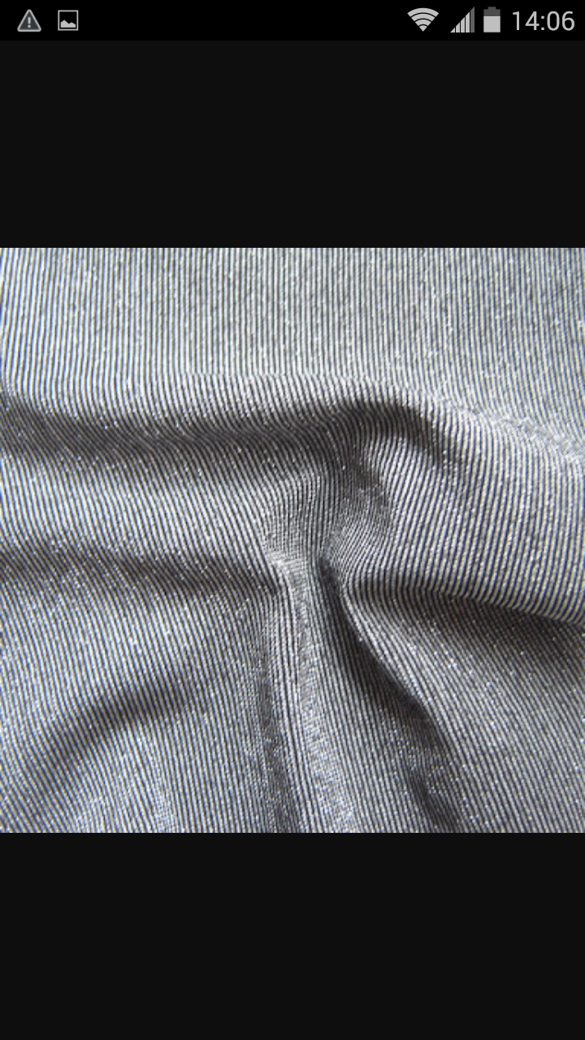
4.DOLGUNLUK APRESİ;İnce yapılı kumaşlara uygulanan kimyasal bir bitim işlemidir.Dokuma kumaşlarda atkı ve çözgü ipliklerinin yüzeyleri,örgü kumaşlarda da ilmeklerin yüzeyleri ,dolgunluk maddesiyle kaplanarak kumaş daha dolgun bir görünüm kazanır.

Slide 17
5.SU GEÇİRMEZLİK APRESİ; Kumaşın ön ve arka yüzeyi ince bir film tabakası şeklinde su geçirmez apre maddesiyle kaplanır.Kumaşın gözenekleri yüksek oranda kapandığından deri solunumu çok zordur.Bu nedenden sınırlı alanlarda uygulanır.

Slide 18
6.BURUŞMAZLIK APRESİ;Keten başta olmak üzere viskon ve pamuk liflerinden üretilen kumaşlar çok çabuk kırışmaktadır.Buruşmaz özelliğini en aza indirmek için lifin amorf bölgeleri reçineyle doldurularak yapılan buruşmazlık bitim işlemi ,genellikle dış giyimde ve sık kullanılmayan kıyafetlerde kullanılır.
Görünüş Özellikleri Kazandıran Apre;
1.PARLAKLIK APRESİ; Mekanik yöntemlerle uygulana bildiği gibi kimyasal yöntemlerle de uygulanabilen bir apre işlemidir. Materyale uygulandığında apre maddesinin etkisiyle kumaş daha parlak bir görünüm kazanır. Genellikle dış giyim ürünlerinde kullanılır.

